Slide 1
Esprimere (dis)accordo
(a pagina 25)

Slide 2
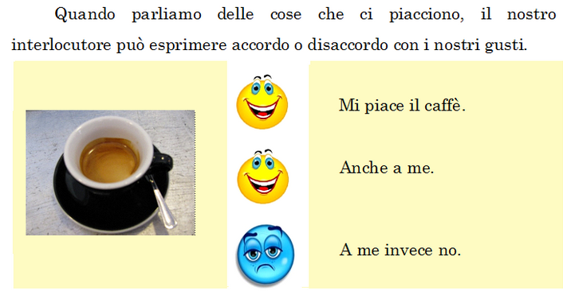

Slide 3
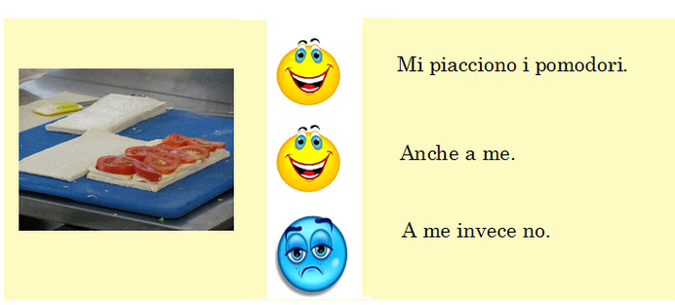

Slide 4
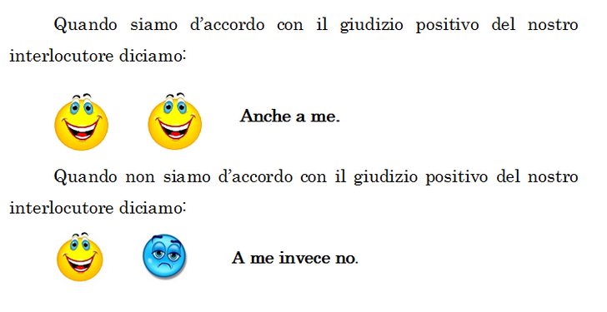

Slide 5
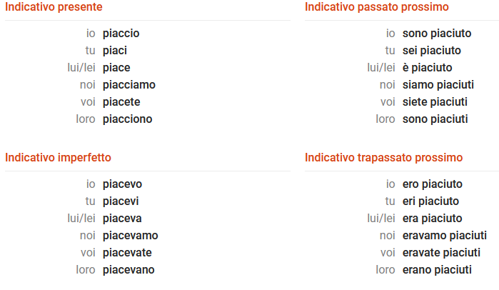
L’oggetto indiretto può essere espresso con un nome (a Mario piace ...), con un pronome di forma forte (a me piace ...) o con un pronome di forma debole (mi piace ...). Il verbo è coniugato alla terza persona singolare o plurale.
*
*
*
*
*
*
*
*

Slide 6
Frasi per esprimere accordo:
certo
d’accordo
hai ragione
sì
è vero
proprio così
certamente
sono pienamente d’accordo
E per esprimere disaccordo potete usare le seguenti locuzioni:
no, non è vero
no, non è così; non sono d’accordo
sono contrario/a
nient’affatto
fai male

Slide 7
Frasi per esprimere accordo:
Sono d’accordo (con te)!
Sì, è proprio vero/così!
Sì, credo anch’io (lo stesso).
Sì, lo penso anch’io.
Sì, è vero!/ Hai ragione.
E per esprimere disaccordo potete usare le seguenti locuzioni:
Non sono d’accordo (con te)!
Non credo.
No, non penso.
No, penso di no.
Non è vero!

Slide 8
Grazie per l’attenzione

